Slide 1
Ekologija ir ekosistemos

Slide 2
Nurodyti kelis pasirinktą organizmą veikiančius aplinkos veiksnius.
Trumpai apibūdinti kiekvieną ekologijos tyrimo lygmenį (individą, populiaciją, bendriją, ekosistemą).
Apžvelgti ekosistemų įvairovę, skirstyti jas į gamtines ir dirbtines.
Suvokti, kad aplinkos sąlygos ekosistemose yra nevienodos.
Pateikti prisitaikymo prie skirtingų aplinkos sąlygų pavyzdžių.

Slide 3
Uždaviniai:
Analizuojant ežero ekosistemos schemą, paaiškinsite, kaip sudarytos ekosistemos.
Nurodysite ekosistemos lygmenis
Pateiksite ekosistemų pavyzdžių.

Slide 4
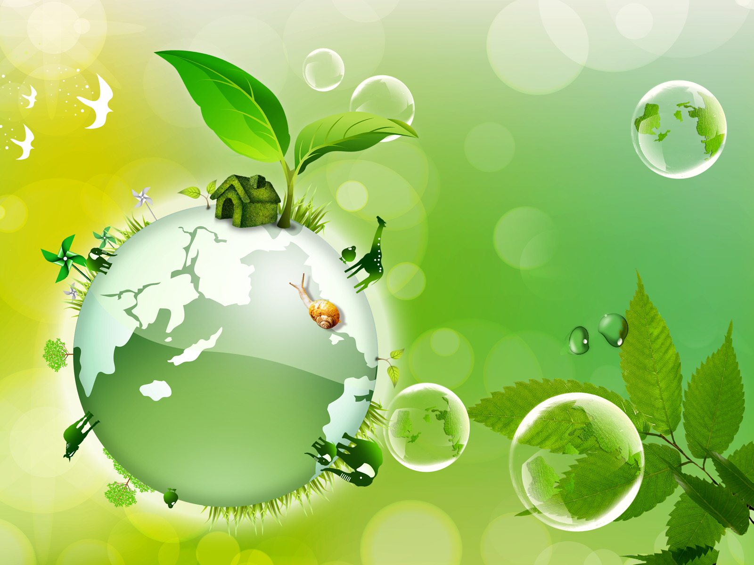
ekologija
Mokslas tiriantis gyvų organizmų ryšį su aplinka.

Slide 5
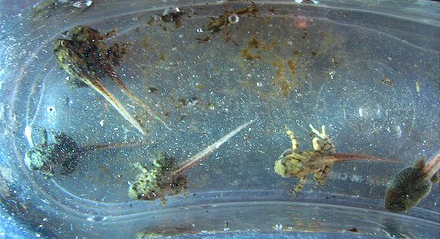
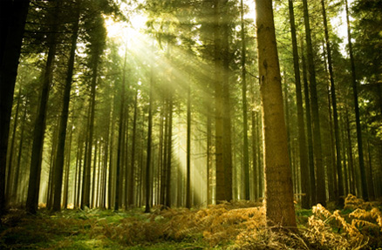
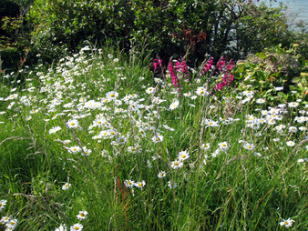
aplinka
Kiekvieną organizmą neišvengimai veikia aplinka.
Buožgalvio vystymasis priklauso nuo vandens temperatūros, deguonies kiekio vandenyje
Miško augalų ir gyvūnų išgyvenimas priklauso nuo drėgmės, temperatūros ir saulės šviesos.
Pievos augalų išvaizda ir žydėjimas priklauso nuo dirvos drėgnumo, saulės spindulių kiekio ir temperatūros.
http://mkp.emokykla.lt/imo/lt/mo/376/

Slide 6
Kiekvienai gyvenamajai aplinkai būdingos tam tikros sąlygos:
Temperatūra
Krituliai
Cheminės medžiagos
Biotiniai veiksniai (kiti gyvi organizmai)

Slide 7
Aplinkos veiksniai
Gyvosios gamtos veiksniai
Negyvosios gamtos veiksniai
MAISTAS
TEMPERATŪRA
PLĖŠRŪNAI
DEGUONIES KIEKIS
Atlikite pratybų
sąsiuviniuose
2 užduotį, psl. 35
SAULĖS ŠVIESA
DIRVOŽEMIS

Slide 8
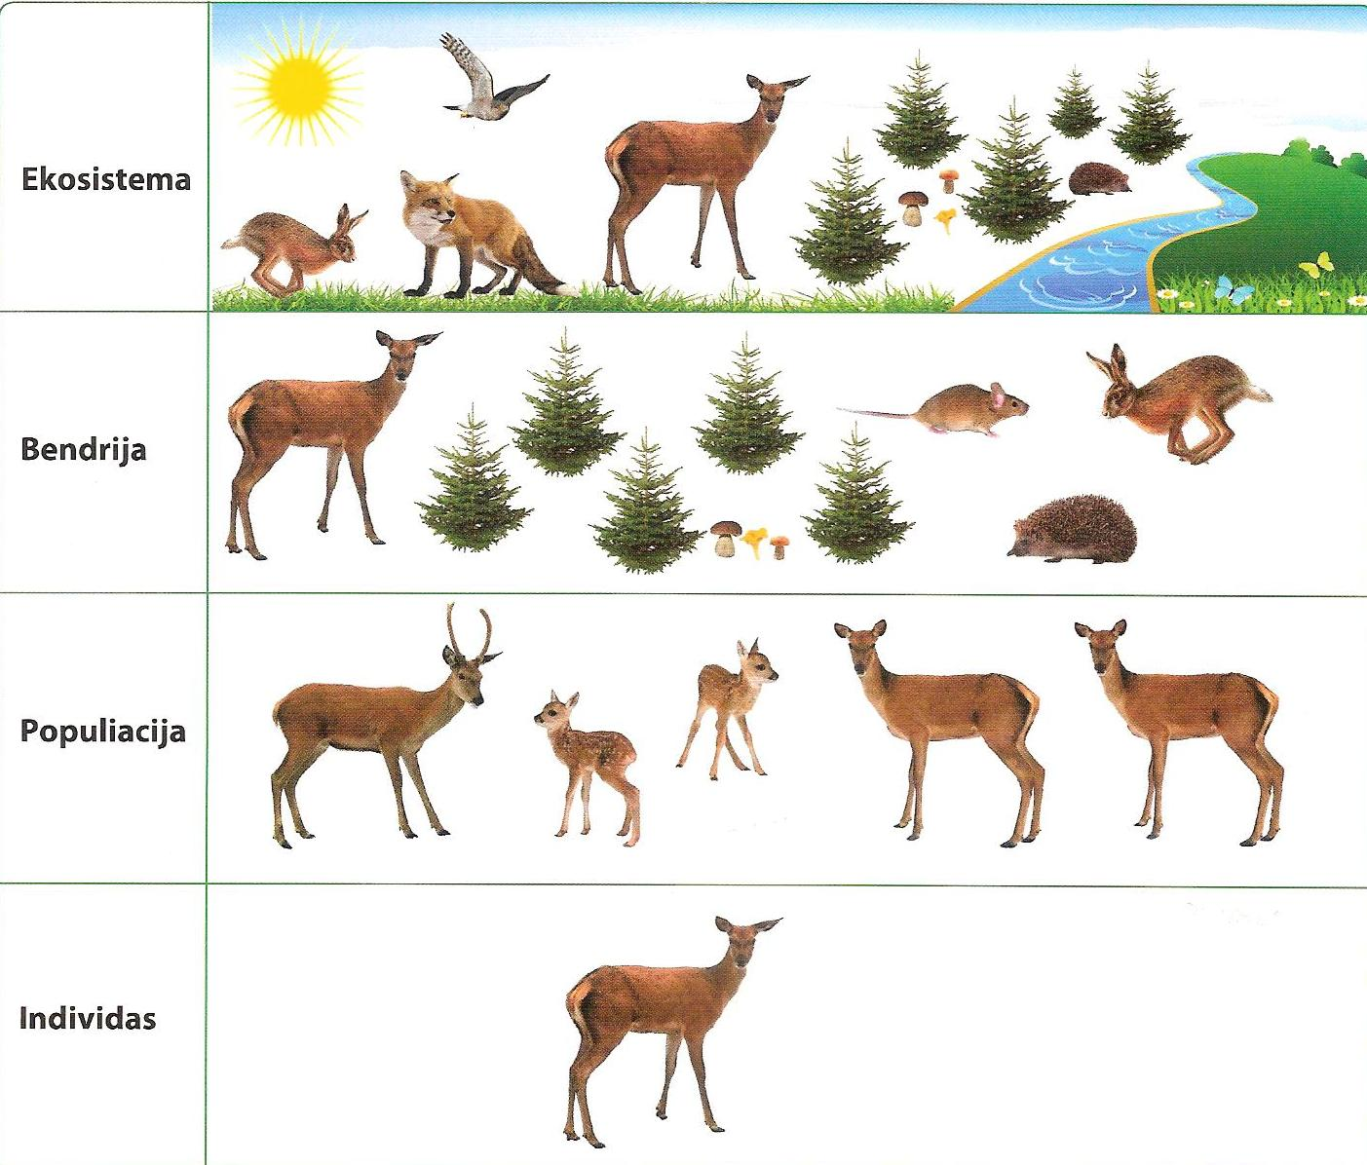
Nuo individo iki sistemos
EKOSISTEMOS LYGMENYS
Atlikite 1 užduotį
pratybų sąsiuviniuose
psl.: 35

Slide 9
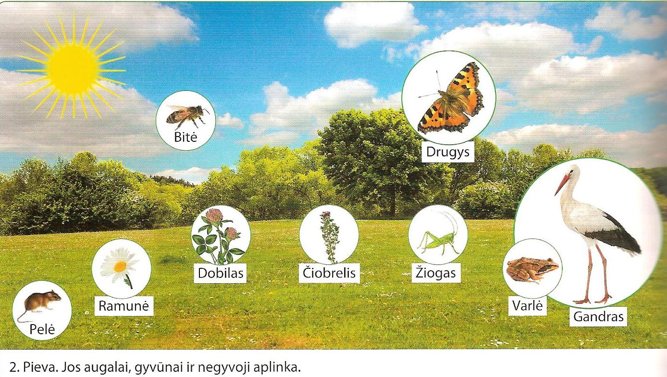
Pievos ekosistema
Ką vadiname ekosistema?
Vienos vietovės negyvoji aplinka ir joje gyvenantys organizmai sudaro ekosistemą.

Slide 10
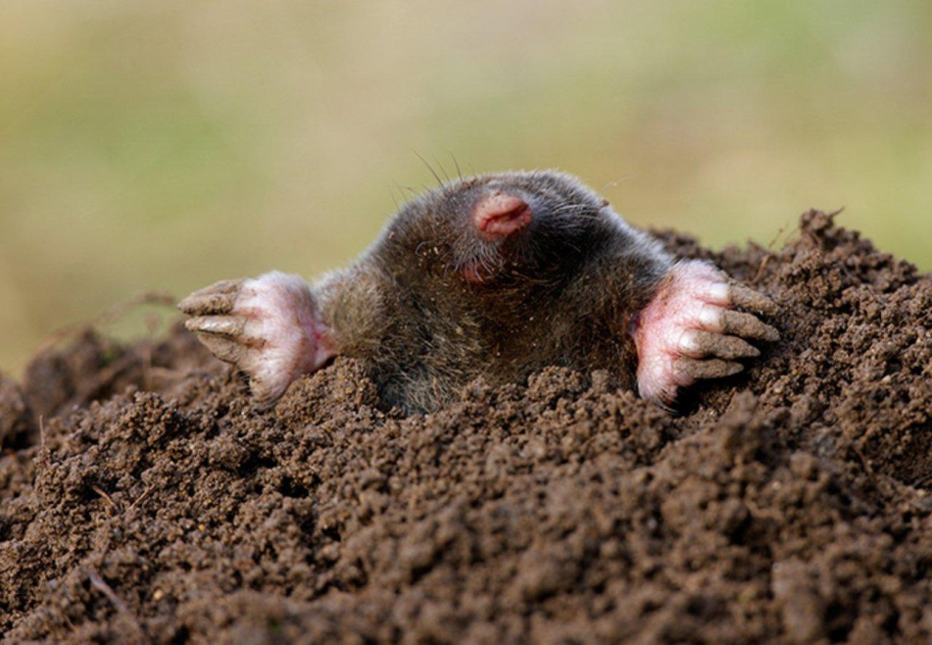
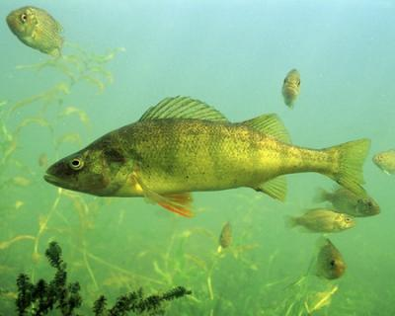
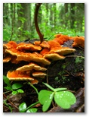
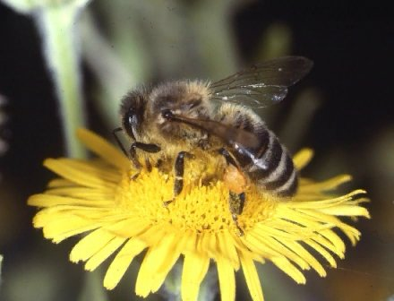
Buveinė- tai vieta, kurioje gyvena organizmas
DIRVOŽEMIS
DIRVOŽEMIS
DIRVOŽEMIS
VANDUO
KITAS ORGANIZMAS
KITAS ORGANIZMAS
KITAS ORGANIZMAS
SAUSUMA
SAUSUMA
SAUSUMA
SAUSUMA
SAUSUMA
Atlikite 3 užduotį pratybų
sąsiuviniuose, psl.: 35

Slide 11
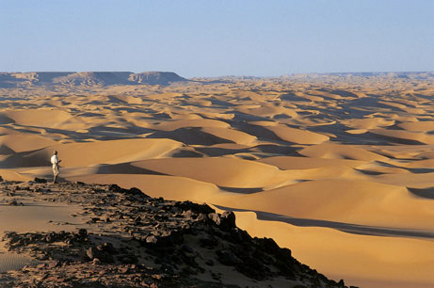
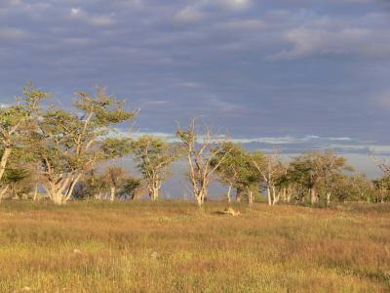
Ekosistemų įvairovė
Dykumos ekosistema
Koralinių rifų ekosistema
Savanos ekosistema
https://www.msu.edu/~carusosa/rainforest.htm

Slide 12
Gamtinės ekosistemos – tai natūraliai gamtoje atsiradusios ekosistemos ( ežeras, pieva, miškas)
Dirbtinės ekosistemos – sukurtos ir prižiūrimos žmogaus (ariamas laukas, dirbtinis tvenkinys, sodas, parkas)
Atlikime 4 užduotį pratybų
sąsiuviniuose psl.: 35

Slide 13
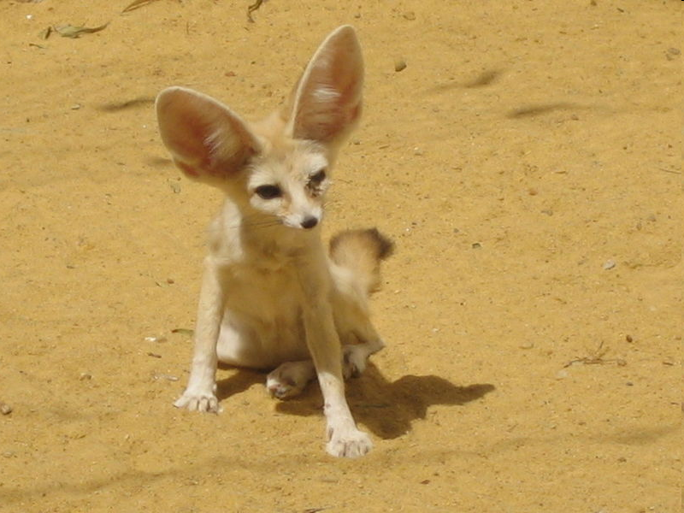
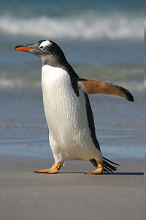
Organizmai prisitaiko prie gyvenamosios aplinkos sąlygų
Pingvinas
Purios plunksnos
sulaiko šilumą.
Storas poodinis
riebalų
sluoksnis- geras
šilumos
izoliatorius.
Fenekas
Ausų kaušeliai dideli,
čia daug kraujagyslių.
Jose cirkuliuojantis kraujas į
aplinką atiduoda šilumą.
Dieną praleidžia urve,
gali negerti kelis mėnesius.
http://gamta7-8.mkp.emokykla.lt/lt/mo/demonstracijos/kojos_-_gyvunu_prisitaikymo_pavyzdys/,scenario.56,position.0

Slide 14
http://gamta7-8.mkp.emokykla.lt/lt/mo/demonstracijos/kupranugario_prisitaikymas_prie_dykumos_salygu/,scenario.56,position.1
http://gamta7-8.mkp.emokykla.lt/lt/mo/demonstracijos/augalu_vaisiu_ir_seklu_isplitimas/,scenario.56,position.2

Slide 15
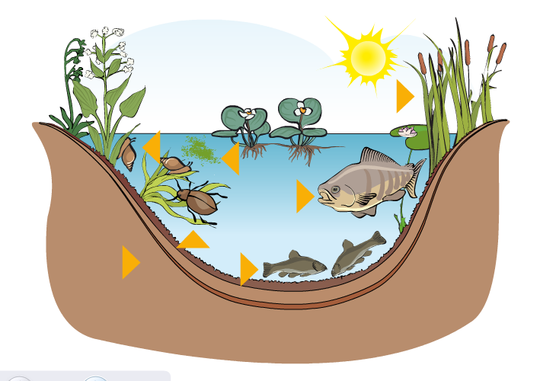
http://mkp.emokykla.lt/imo/lt/mo/372/
Stebėdami animuotą ežero ekosistemos
schemą, paaiškinkite,
kaip sudarytos ekosistemos,
http://gamta7-8.mkp.emokykla.lt/lt/mo/demonstracijos/ezero_ekosistema/,scenario.58,position.1

